Slide 1



CHÀO MỪNG QUÝ THẦY CÔ THAM DỰ TIẾT HỌC VỚI LỚP CHÚNG TA
KHOA HỌC TỰ NHIÊN 6
GV: Nguyễn Thị Xuân Hương
Notes:
1

Slide 2
CHIẾC HỘP BÍ ẨN
PHẦN THƯỞNG
1
2
3
1
2
3
4
5
6
4
5
6

Slide 3
Câu 1
Đơn vị nào sau đây không phải là đơn vị đo chiều dài? (Chọn ý đúng nhất)
kg
km
cm
dm
A
ĐÁP ÁN
Trở lại trò chơi

Slide 4
Câu 2
Dụng cụ nào sau đây là dụng cụ đo chiều dài? (Chọn ý đúng nhất)
Thước kẻ thẳng, thước cuộn, cân lò xo.
Thước kẻ thẳng, thước cuộn, thước dây.
Thước kẻ thẳng, nhiệt kế, thước dây.
Thước kẻ thẳng, đồng hồ, thước cuộn.
B
ĐÁP ÁN
Trở lại trò chơi

Slide 5
Câu 3
Đổi: 25cm=……m? (Chọn ý đúng nhất)
2,5m.
250mm.
0,25m.
0,025m
C
ĐÁP ÁN
Trở lại trò chơi

Slide 6
Câu 4
Đổi: 2,5m=………..cm? (Chọn ý đúng nhất)
25dm.
25cm.
2500cm.
250cm.
D
ĐÁP ÁN
Trở lại vòng quay

Slide 7
Câu 5
Để đo chiều dài cuốn sách KHTN 6 theo em nên sử dụng loại thước nào?
Thước cuộn
Thước dây
Thước kẻ thẳng
Thước kẹp
C
ĐÁP ÁN
Trở lại trò chơi

Slide 8
Câu 6
Để đo số đo cơ thể, theo em nên sử dụng loại thước nào? (Chọn ý đúng nhất)
Thước cuộn
Thước kẻ thẳng
Thước kẹp
Thước dây.
D
ĐÁP ÁN
Trở lại trò chơi

Slide 9
Phần thưởng 1
Phần thưởng của bạn là được nghe một tràng pháo tay!
Trở lại

Slide 10
Phần thưởng 2
Phần thưởng của bạn là một cây kẹo!
Trở lại

Slide 11
Phần thưởng 3
Phần thưởng của bạn là một tràng pháo tay!
Trở lại

Slide 12
Phần thưởng 4
Phần thưởng của bạn là được cộng 1 điểm KTTX!
Trở lại

Slide 13
Phần thưởng 5
Phần thưởng của bạn là được cộng 0,5 đ vào cột điểm KTTX!
Trở lại

Slide 14
Phần thưởng 6
Phần thưởng của bạn là được một cây kẹo!
Trở lại

Slide 15




Tiết 10 Bài 3
ĐO CHIỀU DÀI, KHỐI LƯỢNG VÀ THỜI GIAN

Slide 16
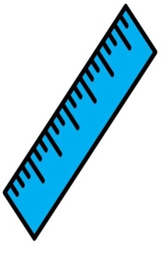
NỘI DUNG BÀI HỌC
01
Sự cảm nhận hiện tượng
Đo chiều dài
02
03
Đo khối lượng
04
Đo thời gian

Slide 17
II. Đo chiều dài
1
3
Cách đo chiều dài
Vận dụng
Luyện tập
Đơn vị đo độ dài
2
4

Slide 18
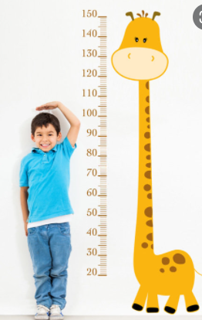
2. Cách đo chiều dài

Slide 19
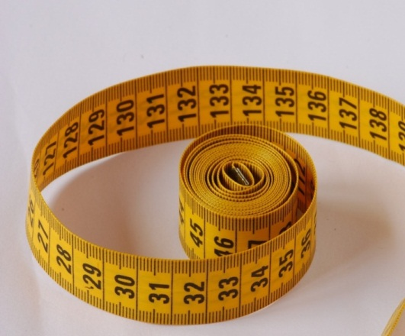
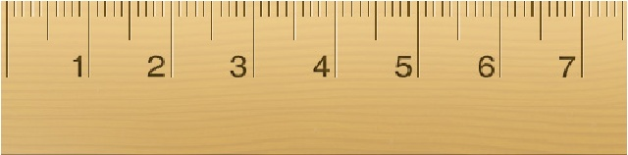
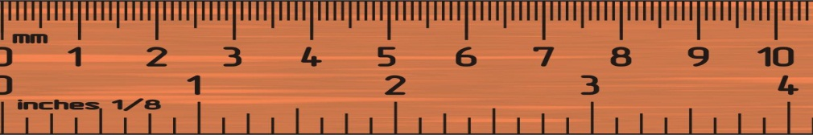
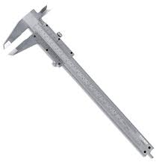
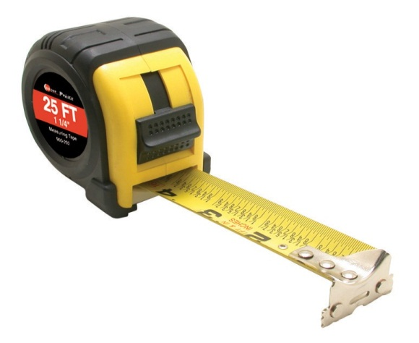
Hãy quan sát: Đây là các loại thước nào?
Thước dây
Thước kẻ
Thước cuộn
Thước kẹp

Slide 20
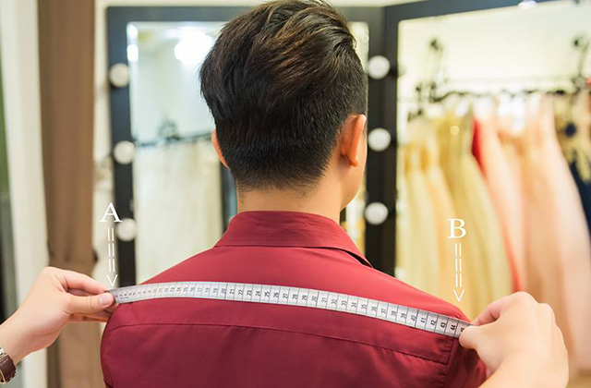
Hãy cho biết người trong ảnh sử dụng loại thước nào?
Thước dây

Slide 21
?
Chọn loại thước đo thích hợp để đo độ dài
Bước chân của con
Thước thẳng
Số đo của cơ thể
Thước cuộn
Độ cao cửa ra vào lớp học
t
Thước dây
Đường kính trong của miệng cốc
Đường kính ngoài của ống nhựa
t
Thước kẹp
Với từng trường hợp cụ thể, người ta lựa chọn thước đo phù hợp

Slide 22
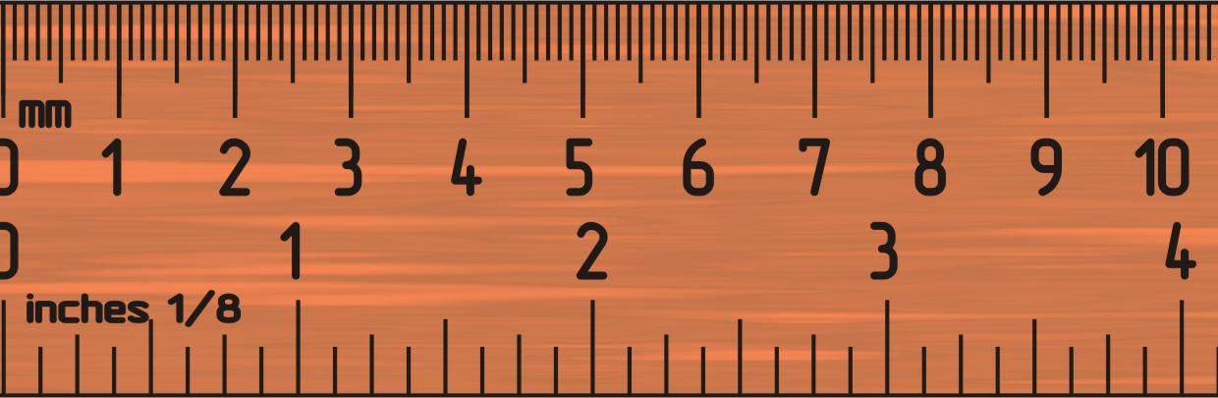
GIỚI HẠN ĐO & ĐỘ CHIA NHỎ NHẤT
Khi dùng thước cần biết giới hạn đo (GHĐ) và độ chia nhỏ nhất (ĐCNN) của thước.
* GHĐ của thước là độ dài lớn nhất ghi trên thước.
* ĐCNN của thước là độ dài giữa hai vạch chia liên tiếp trên thước.

Slide 23
Tìm GHĐ và ĐCNN của thước sau:
GHĐ là…………….
ĐCNN là………………..
10 cm
1 mm

Slide 24
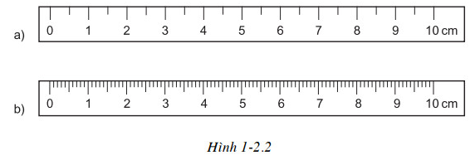
a) GHĐ: 10cm
ĐCNN: 0,5cm
b) GHĐ: 10cm
ĐCNN: 0,1cm

Slide 25
CÁCH ĐO CHIỀU DÀI

Slide 26
Có 3 thước đo sau đây:
1.Thước có GHĐ 1m và ĐCNN là 1cm.
2.Thước có GHĐ 20cm và ĐCNN là 1mm.
3. Thước có GHĐ 30cm và ĐCNN là 1mm.
Hỏi nên dùng thước nào để đo:
a/ Chiều rộng cuốn sách Vật lí 6?
b/ Chiều dài cuốn sách Vật lí 6?
c/ Chiều dài của bàn học?

Slide 27
Ước lượng chiều dài cần đo để chọn thước có GHĐ và ĐCNN thích hợp.
Bước 1

Slide 28
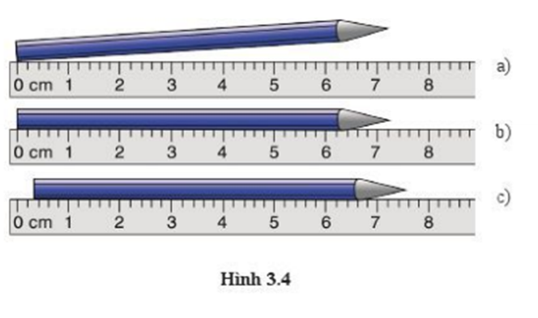
Theo em cách đo nào là đúng?

Slide 29
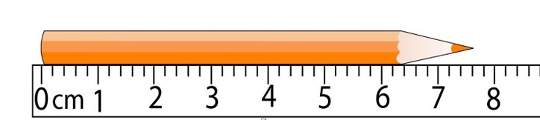
Đặt thước dọc theo chiều dài cần đo, vạch số 0 của thước ngang với một đầu của vật.
Bước 2

Slide 30
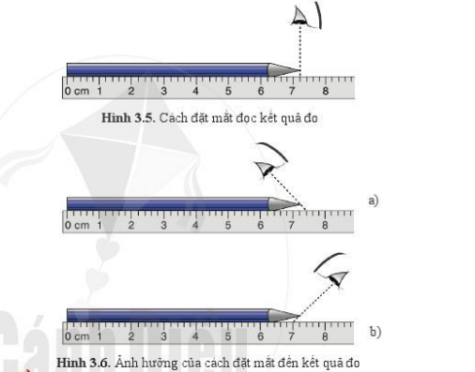
Đặt mắt nhìn và đọc kết quả theo cách nào là đúng?
A
B
C

Slide 31
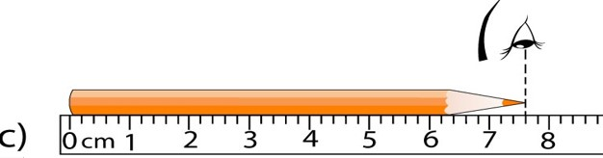
Đặt mắt nhìn theo hướng vuông góc với cạnh thước ở đầu còn lại của vật
Bước 3

Slide 32
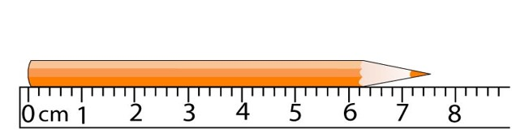
Đọc và ghi kết quả đo theo vạch chia gần nhất với đầu kia của vật
Bước 4

Slide 33
*CÁCH ĐO CHIỀU DÀI BẰNG THƯỚC
-Ước lượng chiều dài cần đo để chọn thước có GHĐ và ĐCNN thích hợp.
-Đặt thước dọc theo chiều dài cần đo, vạch số 0 của thước ngang với một đầu của vật
-Đặt mắt nhìn theo hướng vuông góc với cạnh thước ở đầu còn lại của vật
-Đọc và ghi kết quả đo theo vạch chia gần nhất với đầu kia của vật

Slide 34
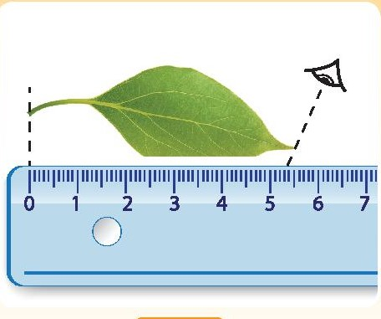
?
Em hãy phân tích và nêu nhận xét về cách đặt mắt và đặt thước ở hình bên. Hãy chỉ ra các lỗi (nếu có) trong phép đo này.

Slide 35
THỰC HÀNH: ĐO CHIỀU DÀI, RỘNG VÀ ĐỘ DÀY CUỐN SÁCH KHTN 6
Nhiệm vụ: Chia lớp thành 8 nhóm cùng tiến hành bài thực hành sau trong thời gian 7 phút và báo cáo theo mẫu.
Yêu cầu: -Mục 1,2 thực hiện vào giấy.
-Mục 3 (kết quả đo) : thực hiện vào bảng nhóm.

Slide 36
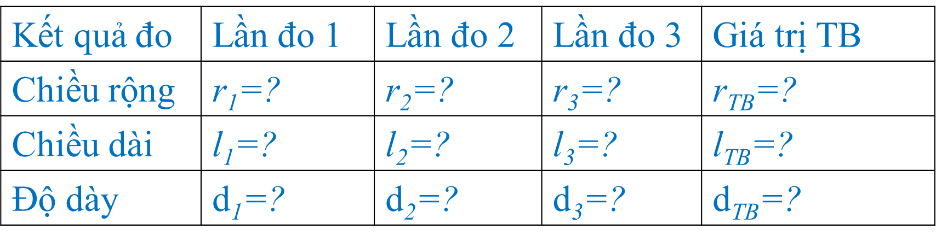
Mẫu báo cáo thực hành
1. Ước lượng chiều dài, độ dày của sách: ....................
2. Chọn dụng cụ đo
+ Tên dụng cụ đo:
+ GHĐ: .......................... ĐCNN: ..........................
3. Kết quả đo
Kết quả đo | Lần đo 1 | Lần đo 2 | Lần đo 3 | Giá trị TB
Chiều rộng |  | r₂=? | r₃=? | r_{TB}=?
Chiều dài | l₁=? | l₂=? | l₃=? | l_{TB}=?
Độ dày | d₁=? | d₂=? | d₃=? | d_{TB}=?

Slide 37
LUYỆN TẬP
Câu 1. Để đo độ dài của một vật, ta nên dùng:
B. gang tay
A. thước đo.
C. sợi dây.
D. bàn chân

Slide 38
Câu 2. Giới hạn đo của thước là:
A. độ dài giữa hai vạch chia liên tiếp trên thước.
B. độ dài nhỏ nhất ghi trên thước.
C. độ dài lớn nhất ghi trên thước
D. độ dài giữa hai vạch chia bất kì trên thước

Slide 39

Câu 3. Đơn vị dùng để đo chiều dài của một vật là
A. m² B. m C. kg D. l.
Câu 4. Xác định giới hạn đo (GHĐ) và độ chia nhỏ nhất (ĐCNN) của thước trong hình
A. GHĐ 10cm ; ĐCNN 0 cm B. GHĐ 10cm ; ĐCNN 1cm.
C. GHĐ 10cm ; ĐCNN 0,5cm. D. GHĐ 10cm ; ĐCNN 1mm.

Slide 40
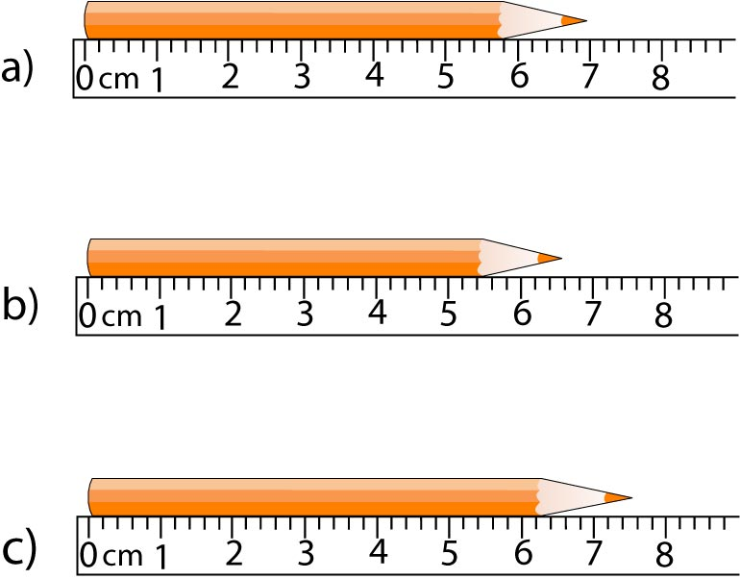
Câu 5: Đọc kết quả đo chiều dài của các bút chì ở hình bên
7cm
6,6cm
7,5cm

Slide 41
VẬN DỤNG
- Vẽ sơ đồ tư duy nội dung đo chiều dài

Slide 42
